Slide 1



Data Science for All – DS4A
Alcaldía de Sogamoso Boyacá
Proyecto
« Deserción Escolar en Sogamoso »
Ministerio de las Tecnologías de la Información y las Comunicaciones
Correlation-One Data Science 4 All
Team-112
Presentación a la entidad
19 de agosto de 2022

Slide 2
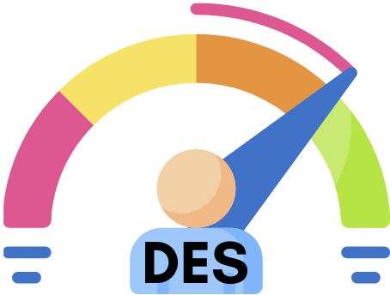
Agenda
Problema, oportunidad e impacto
Presentación de datos
Análisis Exploratorio y Feature Engineering
Modelización efectuada
Dashboard
Conclusiones
Proyecto - Deserción Escolar en Sogamoso
Notes:
quels sont les objectifs de ce projet
Connaitre plus en détails le dataset / l’ensemble de données ou des images
Qu’on a choisi pour travailler la mission
Le processus effectué pour optimiser du modèle.
Le tableau de bord réalisé sur la basé des spécifications demandé
La conclusion sur les traitements, les modélisations et aussi le jeu de données

Slide 3
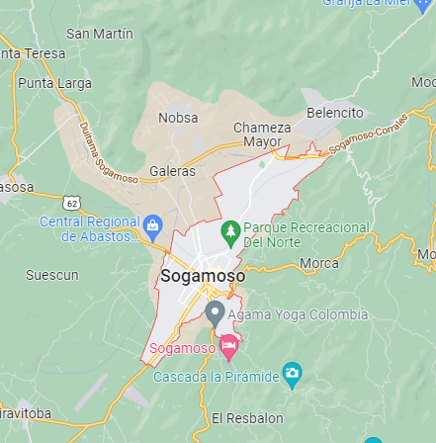

Problema, oportunidad e impacto
En Colombia, la tasa de deserción escolar tiene una tendencia ascendente (13,7% de 2019 a 2020).
En la provincia de Sugamuxi, donde se ubica el municipio de Sogamoso, se ha evidenciado un incremento afirmado en la tasa de deserción en los últimos años:
2016: 3,4% | 2017: 3,62 | 2018: 4,82%
Para el 2019
El 34% de niños entre 2 y 5 años asiste a educación inicial
Para las personas entre 6 y 18 años, el 87% asiste a la educación formal
Existe un analfabetismo del 10%
La Secretaria de Educación trabaja en diferentes planes para garantizar la mejor educación posible en la región.
Proyecto - Deserción Escolar en Sogamoso
Notes:
Tout d’abord il faut dire ce qu’est Prêt à depénser.
Prêt à dépenser est un société qui propose des crédits à la consommation pour des personnes ayant peu ou aucune historique de prêt.
Les données sont basées sur la compétition dans Kaggle’s fait par Home Credit

Slide 4
2.
Presentación de datos
Proyecto - Deserción Escolar en Sogamoso
Data Science for All – Correlation One
Notes:
On continue

Slide 5



Presentación de datos
Existen 10 conjuntos de datos, un conjunto de datos por año desde 2013 hasta 2022.
La mayoría de las variables están presentes en cada conjunto de datos.
La información de 2013 hasta 2022 proviene del SIMAT.
La información de las escuelas se completo con Datos Abiertos
A continuación, algunas estadísticas generales basadas en todos los conjuntos de datos.
En promedio, cada conjunto de datos tiene un 25 % de valores faltantes.
En promedio, el número de muestras es 200000
En promedio, cada conjunto de datos tiene 26 características
La mayoría de las características son variables categóricas.
Hay una identificación común única en todo el conjunto de datos. PER_ID
Proyecto - Deserción Escolar en Sogamoso
Notes:
Tout d’abord il faut dire ce qu’est Prêt à depénser.
Prêt à dépenser est un société qui propose des crédits à la consommation pour des personnes ayant peu ou aucune historique de prêt.
Les données sont basées sur la compétition dans Kaggle’s fait par Home Credit

Slide 6
3.
Feature Engineering
Proyecto - Deserción Escolar en Sogamoso
Data Science for All – Correlation One
Notes:
On arrive à le kernel kaggle

Slide 7
Feature Engineering
Filtrado de variables. Basado en la información proporcionada por la alcaldía y secretaría de Sogamoso y el análisis realizado de los datos.
Concatenar archivos.
Análisis de variables categóricas
Relleno de valores faltantes
PAIS_ORIGEN: Fill with “Colombia”
APOYO_ACADEMICO_ESPECIAL: Fill with “No Aplica”
SRPA: Fill with “No Aplica”
ESTRATO: Fill with the mode
DISCAPACIDAD: Fill with “No Aplica”
MOTIVO: We will only use this feature to create our target variable
Proyecto - Deserción Escolar en Sogamoso
Notes:
Tout d’abord il faut dire ce qu’est Prêt à depénser.
Prêt à dépenser est un société qui propose des crédits à la consommation pour des personnes ayant peu ou aucune historique de prêt.
Les données sont basées sur la compétition dans Kaggle’s fait par Home Credit

Slide 8
Variable objetivo
En la Variable objetivo, tenemos varios valores que deben transformarse
Valores actuales
Retirado
Reprobado
Sin continuidad
Matriculado
Prematriculado
Asignado
Graduado
Promocionado
Trasladado
Al final, debemos tener sólo dos valores.
0 = no abandonó
1 = abandonó
Proyecto - Deserción Escolar en Sogamoso
Notes:
Tout d’abord il faut dire ce qu’est Prêt à depénser.
Prêt à dépenser est un société qui propose des crédits à la consommation pour des personnes ayant peu ou aucune historique de prêt.
Les données sont basées sur la compétition dans Kaggle’s fait par Home Credit

Slide 9
Variable objetivo
Para transformar la Variable objetivo, tuvimos en cuenta las reglas suministradas por la Secretaria y la Alcaldía de Sogamoso
Si el estudiante tiene como motivo el estado “RETIRADO” y también “DESERCION” dentro del campo motivo entonces, tenemos que asignarle “1” (abandonado) como estado
Si el estudiante tiene el estado “GRADUADO” o “TRASLAADO” o el estado “RETIRADO” y uno de algún motivo específico entonces, tenemos que asignarle “0” (no abandonó)
Si para el año siguiente, el estudiante no existe, tenemos que asignar “1” (abandonado) como estado
Para todo lo demás, tenemos que asignar "0" (no abandonó) como estado
No se tendrá en cuenta el año 2022 porque serán los alumnos los que pronostiquen
Proyecto - Deserción Escolar en Sogamoso
Notes:
Tout d’abord il faut dire ce qu’est Prêt à depénser.
Prêt à dépenser est un société qui propose des crédits à la consommation pour des personnes ayant peu ou aucune historique de prêt.
Les données sont basées sur la compétition dans Kaggle’s fait par Home Credit

Slide 10
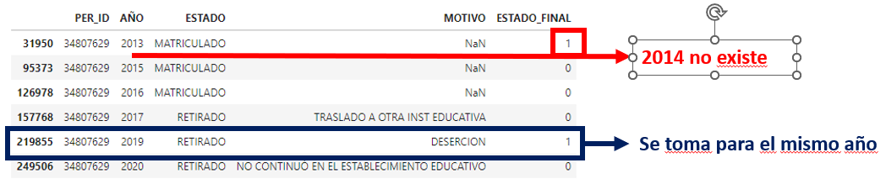
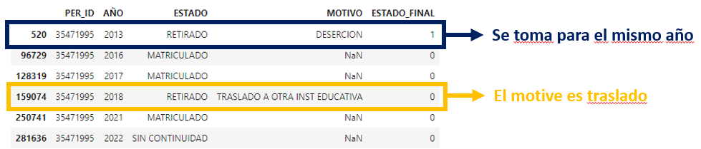
Variable objetivo
Algunos ejemplos del resultado
Proyecto - Deserción Escolar en Sogamoso
Notes:
Tout d’abord il faut dire ce qu’est Prêt à depénser.
Prêt à dépenser est un société qui propose des crédits à la consommation pour des personnes ayant peu ou aucune historique de prêt.
Les données sont basées sur la compétition dans Kaggle’s fait par Home Credit

Slide 11
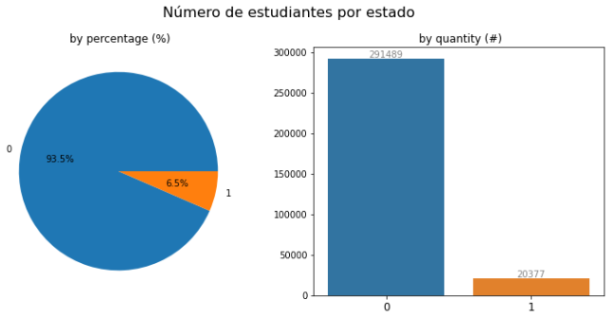
Variable objetivo
Después de transformar la variable objetivo, podemos notar fácilmente que hay más estudiantes que no han desertado (0) en comparación con los que han desertado (1). Claramente, nos enfrentamos a un problema de clasificación de clases desequilibrada.
Proyecto - Deserción Escolar en Sogamoso
Notes:
Tout d’abord il faut dire ce qu’est Prêt à depénser.
Prêt à dépenser est un société qui propose des crédits à la consommation pour des personnes ayant peu ou aucune historique de prêt.
Les données sont basées sur la compétition dans Kaggle’s fait par Home Credit

Slide 12
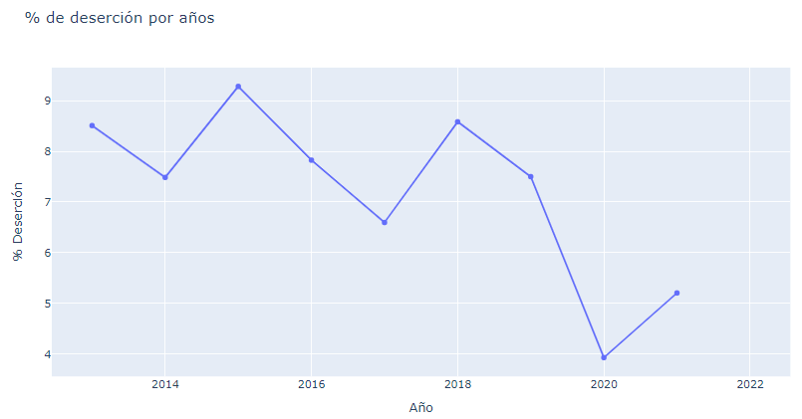
2020 con la tasa más baja de deserción
Para los años 2013, 2015, y 2018 se evidencian las tasas más altas de deserción en promedio un 8.5%, mientras en 2020 la tasa más baja con un 4%.
Proyecto - Deserción Escolar en Sogamoso
Notes:
Tout d’abord il faut dire ce qu’est Prêt à depénser.
Prêt à dépenser est un société qui propose des crédits à la consommation pour des personnes ayant peu ou aucune historique de prêt.
Les données sont basées sur la compétition dans Kaggle’s fait par Home Credit

Slide 13
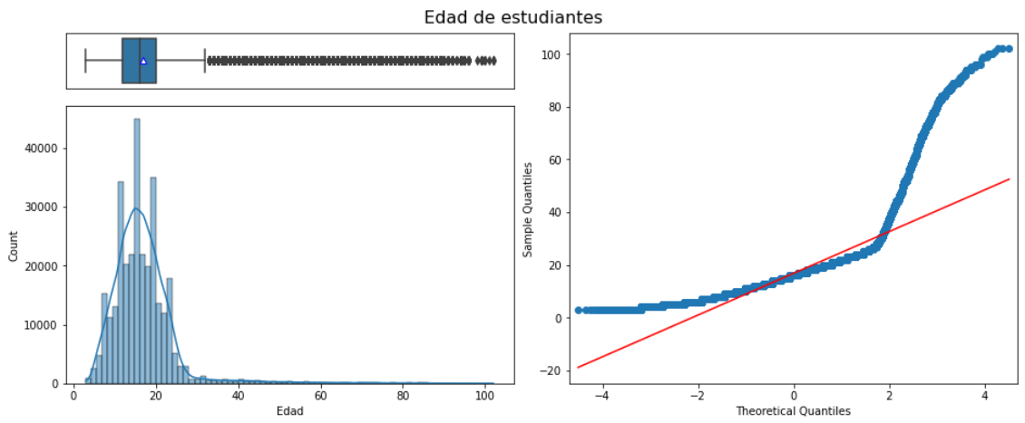
Las edades dentro de rangos normales
Tenemos un gráfico sesgado a la derecha que dice que la media, la mediana y la moda son todas diferentes, pero, lo que es normal dentro de los rango de edades en la educación de un individuo.
Además, podemos notar que hay valores atípicos en las características que deben tratarse.
Para evitar valores atípicos, transformamos las edades en rangos ["0-5", "6-10", "11-15", "16-20", "21-25", "26+"]
Proyecto - Deserción Escolar en Sogamoso
Notes:
Tout d’abord il faut dire ce qu’est Prêt à depénser.
Prêt à dépenser est un société qui propose des crédits à la consommation pour des personnes ayant peu ou aucune historique de prêt.
Les données sont basées sur la compétition dans Kaggle’s fait par Home Credit

Slide 14
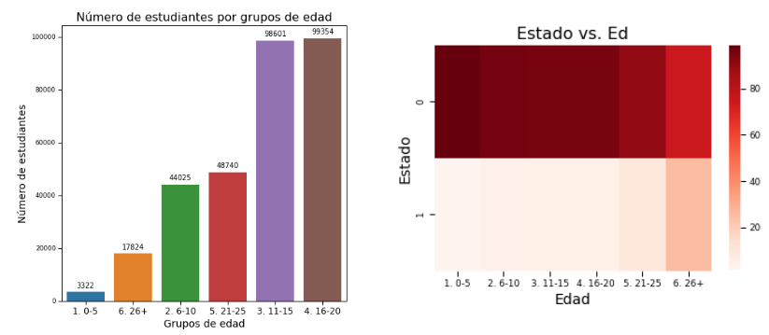
La tasa de abandono es mayor entre las edades más altas
0 = no abandonó
1 = abandonó
Proyecto - Deserción Escolar en Sogamoso
Notes:
Tout d’abord il faut dire ce qu’est Prêt à depénser.
Prêt à dépenser est un société qui propose des crédits à la consommation pour des personnes ayant peu ou aucune historique de prêt.
Les données sont basées sur la compétition dans Kaggle’s fait par Home Credit

Slide 15
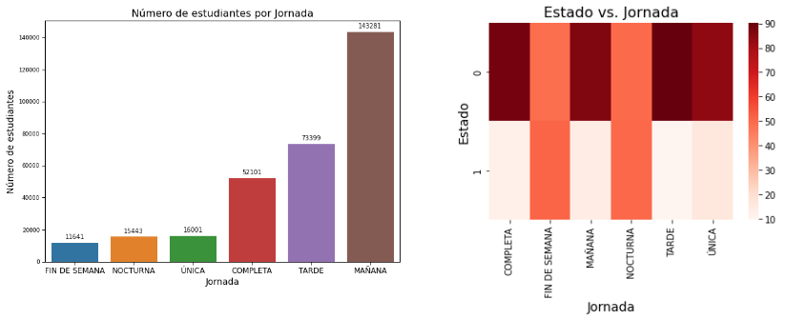
Las jornadas de la noche y fines de semana tienen las más altas tasas de deserción
0 = no abandonó
1 = abandonó
Proyecto - Deserción Escolar en Sogamoso
Notes:
Tout d’abord il faut dire ce qu’est Prêt à depénser.
Prêt à dépenser est un société qui propose des crédits à la consommation pour des personnes ayant peu ou aucune historique de prêt.
Les données sont basées sur la compétition dans Kaggle’s fait par Home Credit

Slide 16
4.
Modelización efectuada
Proyecto - Deserción Escolar en Sogamoso
Data Science for All – Correlation One

Slide 17

Modelos de Machine Learning utilizados
Un problema de clasificación de clases desequilibradas
Logistic Regressions
Métricas utilizadas
ROC-AUC
Recall
F1
Precision
Custom Score (Función de coste)
Random Forest
Gradient Boosting
XGBoots
Proyecto - Deserción Escolar en Sogamoso

Slide 18
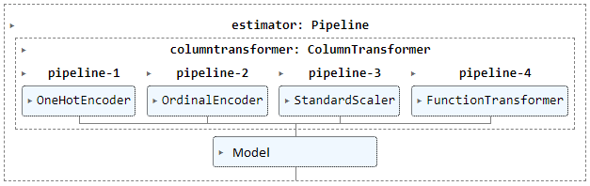
Pipeline para el tratamiento de datos
Proyecto - Deserción Escolar en Sogamoso
Notes:
Tout d’abord il faut dire ce qu’est Prêt à depénser.
Prêt à dépenser est un société qui propose des crédits à la consommation pour des personnes ayant peu ou aucune historique de prêt.
Les données sont basées sur la compétition dans Kaggle’s fait par Home Credit

Slide 19
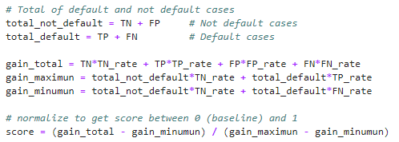
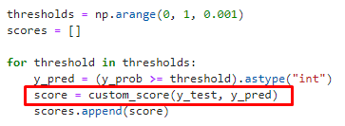
Penalizando los falsos negativos
Matriz de confusión
Función de coste
0 | TN | FP
1 | FN | TP
 | 0 | 1
Tasa | Valor
TN (True Negative) | 1
TP (True positive) | 1
FP (False positive) | -1
FN (False negative) | -10
Real Class
Predicted class
La función de coste se utilizará al calcular el umbral.
Proyecto - Deserción Escolar en Sogamoso
Notes:
Pour ce projet, une fonction coût a été développée dans l’objectif de pénaliser des Faux Négatifs.
Mais, dans ce cas, qu’est-ce qu’un faux négatif?
FN: des prêts qui sont en défaut et ont été prédites de manière incorrecte. ça veut dire qu'ils ont été prédits comme s'ils n'étaient pas en défaut
TN: Ne sont pas en défaut. Prédits correctement
TP: Sont en défaut. Prédits correctement
FP: Ne sont pas en défaut. Prédits incorrecte
C’est pour cela qu’on a décidé d’assigner 10 fois moins aux faux négatifs par rapport aux autres
# Total des cas en défaut et non en défaut
# Calcul des gains en fonction du taux / valeurs
# Normaliser pour obtenir le score entre 0 (base de référence) et 1

Slide 20
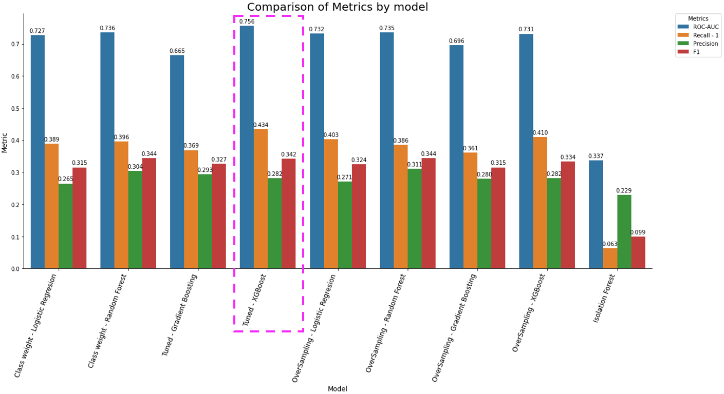
Los resultados son similares
XGBoost tiene el mejor resultado
Se probaron diferentes enfoques como Oversampling, class_weigth y estimación
Proyecto - Deserción Escolar en Sogamoso
Notes:
À gauche ceux sont de modèles avec Class weight
À droite ce sont de modèles avec OverSampling
Basé sur la métrique recall - 1, on a choisi…

Slide 21
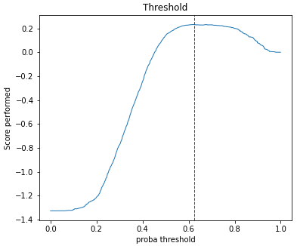
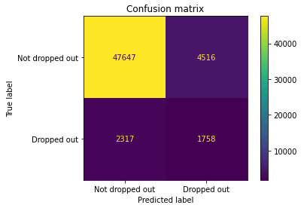
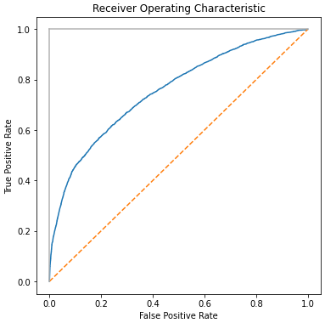
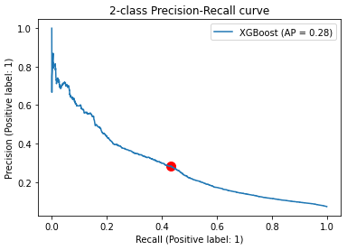
EL XGBoot tiene valores aceptables
ROC-AUC es 757
Recall-1 es 0,431
FN
Proyecto - Deserción Escolar en Sogamoso
Notes:
le seuil est bas, ça veut juste dire que le modèle a tendance à prédire trop de faux négatifs et positifs
la curve est pas très éloignée du milieu

Slide 22
4.b.
Interpretación del modelo XGBoost
Proyecto - Deserción Escolar en Sogamoso
Data Science for All – Correlation One

Slide 23
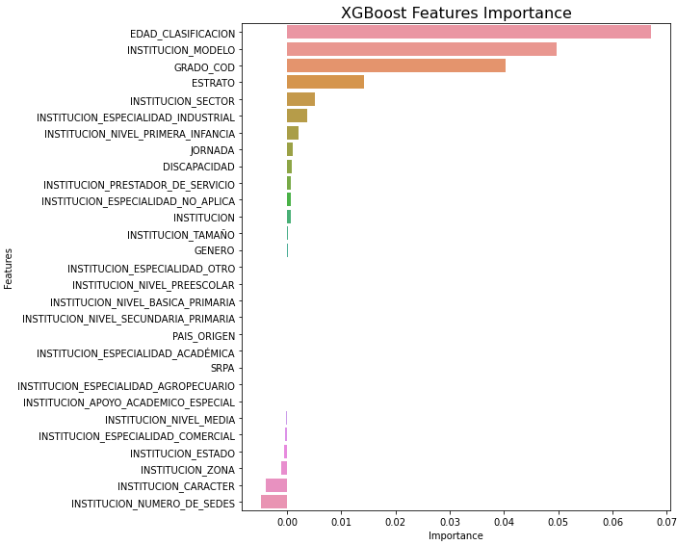
Interpretación goblal
La mayoría de las variables, no agregan valor al modelo
Edad clasificación, es la variable más importante. Es una variable producto del Feature Engineering
Proyecto - Deserción Escolar en Sogamoso
Notes:
Ext_source : Score normalisé provenant d'une source de données externe

Slide 24
Interpretación local
Observación de un estudiante que abandona la escuela Podemos notar que EDAD_CLASIFICACION e INSTITUCION_MODELO_PROGRAMA PARA JÓVENES EN EXTRAEDAD Y ADULTOS tienen una fuerte influencia en el resultado de esta observación empujando la predicción hacia la derecha.
Observación de un estudiante que no abandona la escuela En este caso, INSTITUCION_INSTITUCION EDUCATIVA POLITECNICO ALVARO GONZALEZ SANTANA, INSTITUCION_MODELO_EDUCACIÓN_TRADICIONAL, ESTRATO empuja la predicción a la izquierda.
Proyecto - Deserción Escolar en Sogamoso
Notes:
Nous pouvons remarquer que ext_source_2, ext_source_3 et amt_goods_price ont une forte influence dans le résultat pour cette observation poussant la prédiction à droite
Dans ce cas, ext_source_3 appuie la prédiction à gauche

Slide 25
5.
Dashboard
Proyecto - Deserción Escolar en Sogamoso
Data Science for All – Correlation One

Slide 26
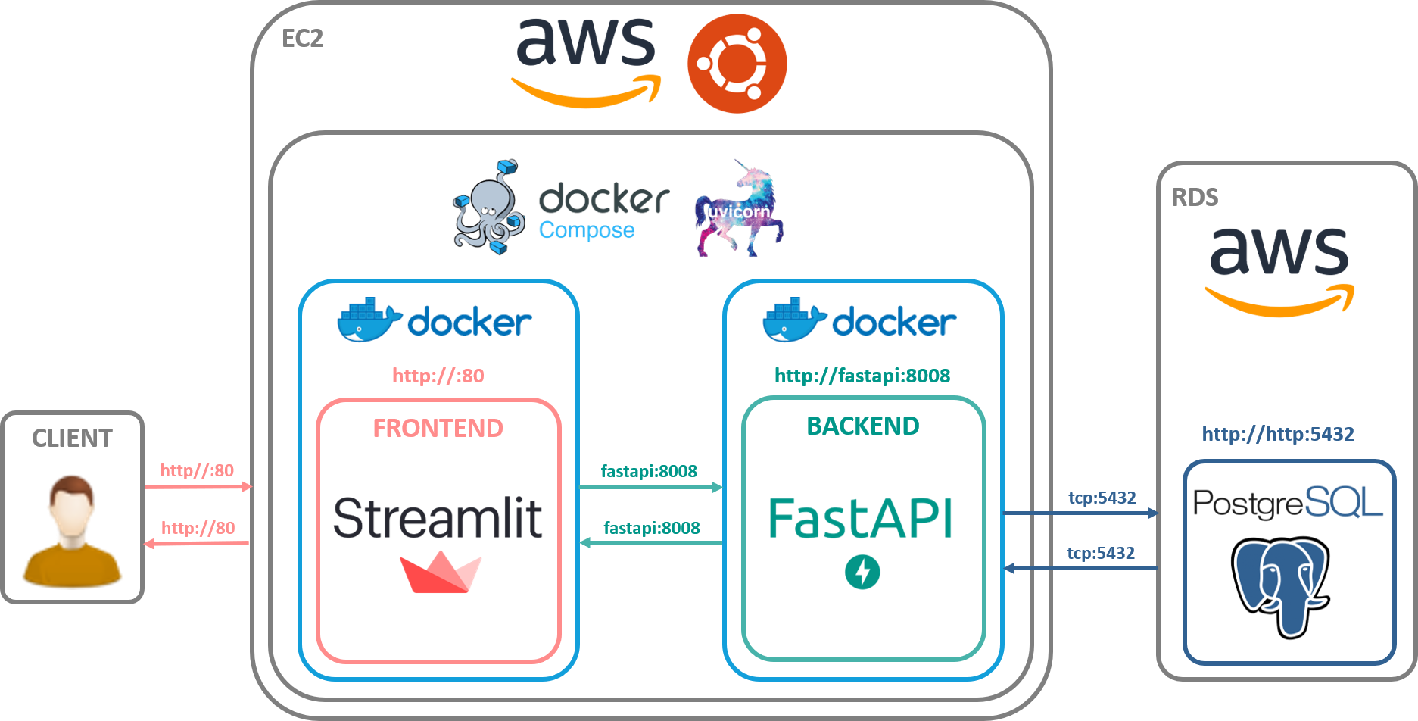
Arquitectura
Proyecto - Deserción Escolar en Sogamoso
Notes:
Uvicorn : Serveur local
Système d’explotation Ubuntu
déploiement
AMI basé sur Ubuntu

Slide 27
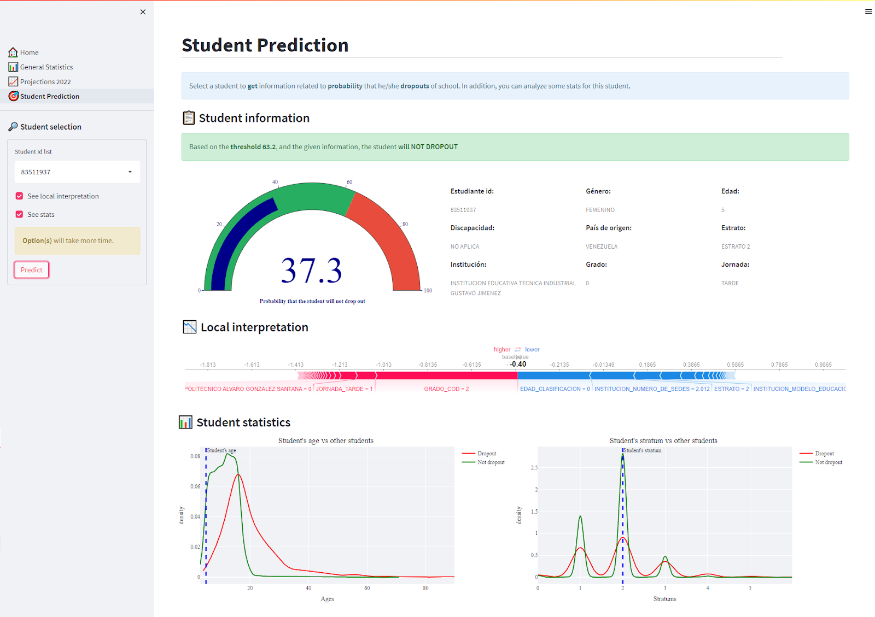
Dashboard
Proyecto - Deserción Escolar en Sogamoso

Slide 28
6.
Conclusiones
Proyecto - Deserción Escolar en Sogamoso
Data Science for All – Correlation One

Slide 29
Dashboard
Con la información brindada, encontramos que a medida que un estudiante envejece, se encuentra en grados altos u avanzados, y vive en estratos bajos, la probabilidad de deserción será mayor.
Otro factor importante es el modelo educativo de la institución, ya que se establece de acuerdo a las necesidades y características de la población y su intención es fortalecer la admisión y permanencia de los estudiantes.
Si bien se pudo definir un modelo de Machine Learning para la probabilidad de que un estudiante abandone la escuela, es necesario tener datos referentes a la caracterización familiar del estudiante, caracterización socio-economica, datos urbanos, indices de seguridad, etc.
El modelo realizado, es un modelo que podría trasladarse a otras zonas del país, realizando los ajustes correspondientes
Proyecto - Deserción Escolar en Sogamoso
Notes:
Une analyse du composant principal « PCA » peut apporter des avantages
Features selection

